Slide 1

KHAI KHÁC DỮ LIỆU Đề Tài : Ứng Dụng Tư Vấn Chọn Trường Cấp 3 Cho Học Sinh Trung Học Cơ Sở
Giảng Viên Hướng Dẫn :
Thầy – Bùi Công Danh
Tên Sinh Viên :
Văn Vũ Quốc Huy - 2001180344
Nguyễn Hùng Cường - 2001181038
Bùi Trọng Phát - 2001180305

Slide 2
Giới Thiệu Đề Tài
Mục Đích Chọn Đề Tài:
- Chọn trường ảnh hưởng lớn đến quá trình học tập, nghề nghiệp và chọn trường đại học trong tương lai. Nếu chọn trường phù hợp, trường có chất lượng tốt, thí sinh có thể phát huy hết khả năng của mình và có được môi trường học tập thoải mái. Còn ngược lại, thí sinh chọn sai trường thì sẽ không có động lực cố gắng trong học tập và có thể ảnh hưởng lớn đến quá trình thi sau này.
© 2020 Hufi.edu.vn.

Slide 3
Giới Thiệu Đề Tài
Ý Tưởng Thực Hiện:
- Tìm hiểu sử dụng định nghĩa của thuật toán K-means để gom cụm gợi ý chọn trường phù hợp cho học sinh .
© 2020 Hufi.edu.vn

Slide 4
Các Bước Thực Hiện Đề Tài
1/ Chuẩn Bị Dữ Liệu Và Làm Sạch Dữ Liệu
Chuẩn bị dữ liệu: File Excel bảng điểm tổng kết của 221 học sinh lớp 9.
Làm sạch dữ liệu: Loại bỏ những học sinh không có đủ các cột điểm.

Slide 5
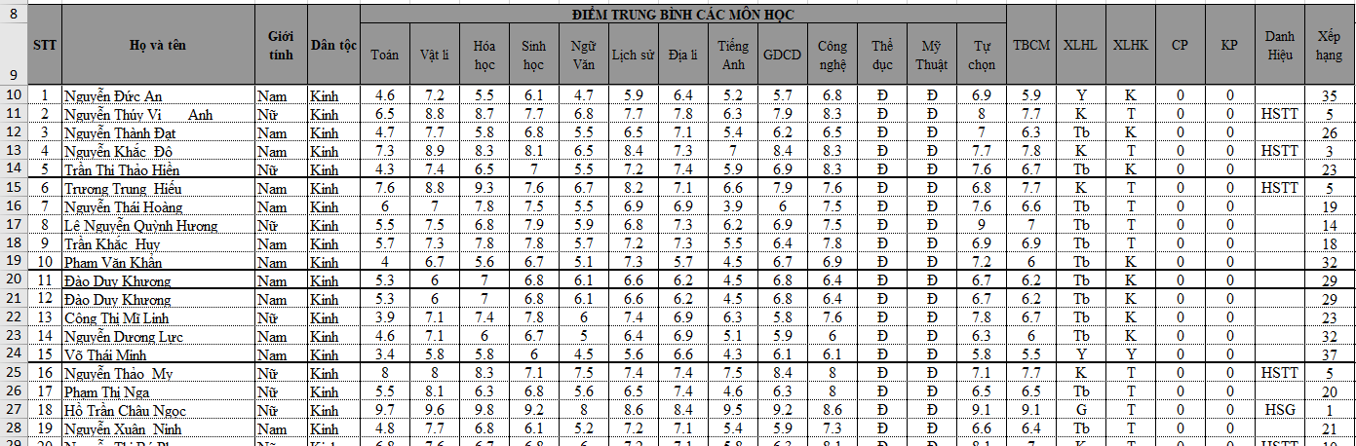

Slide 6
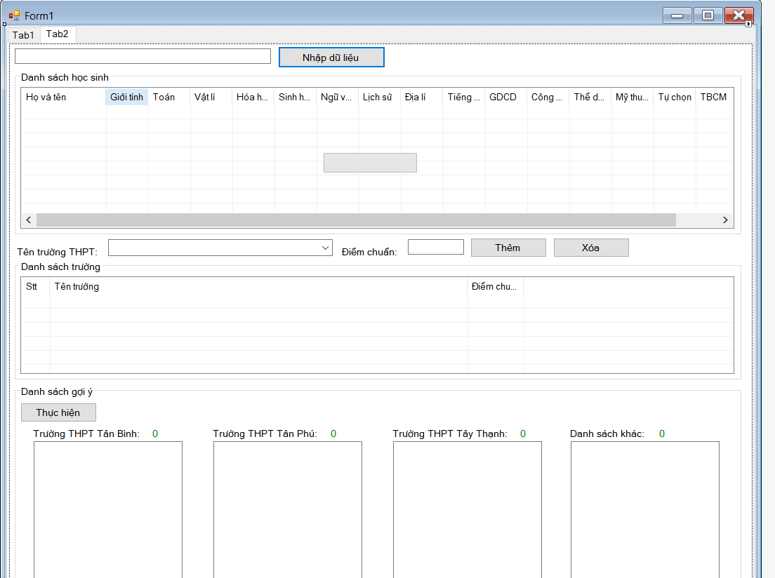
Các Bước Thực Hiện Đề Tài
2/ Tạo 1 Form Xử Lý Trong C#

Slide 7
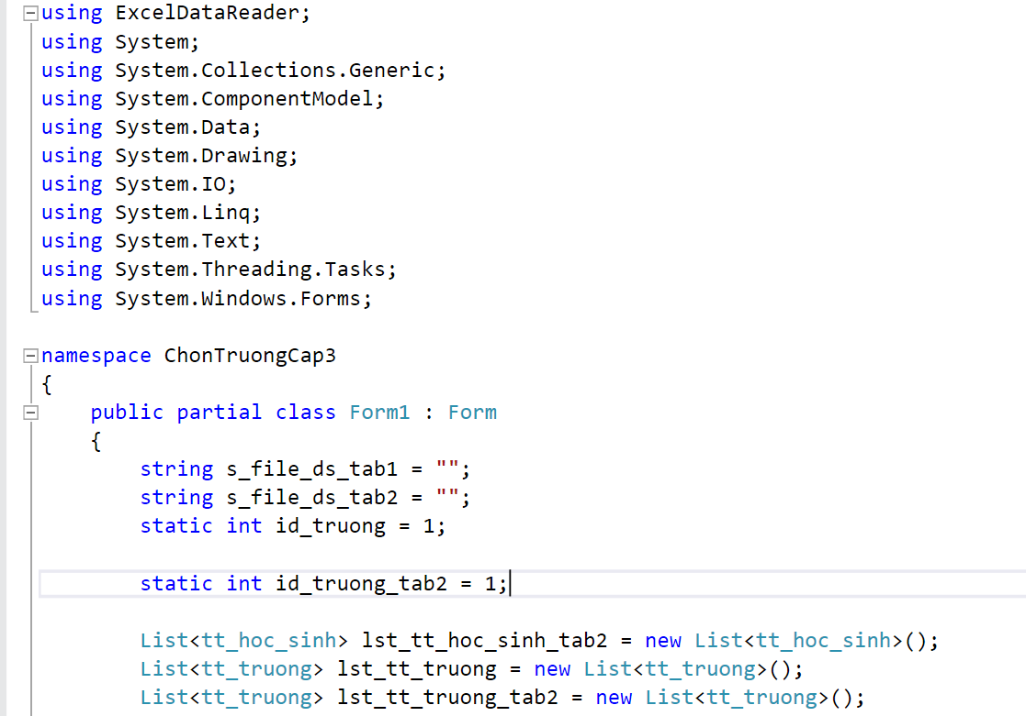
Các Bước Thực Hiện Đề Tài
3/ Sử Dụng Thư Viện ExcelDataReader
Link Kham Khảo : https://laptrinhvb.net/bai-viet/devexpress/---Csharp----Import-du-lieu-file-Excel-(xls,-xlsx,-csv)-vao-Dataset-hoac-Datatable/dc016480009700de.html

Slide 8
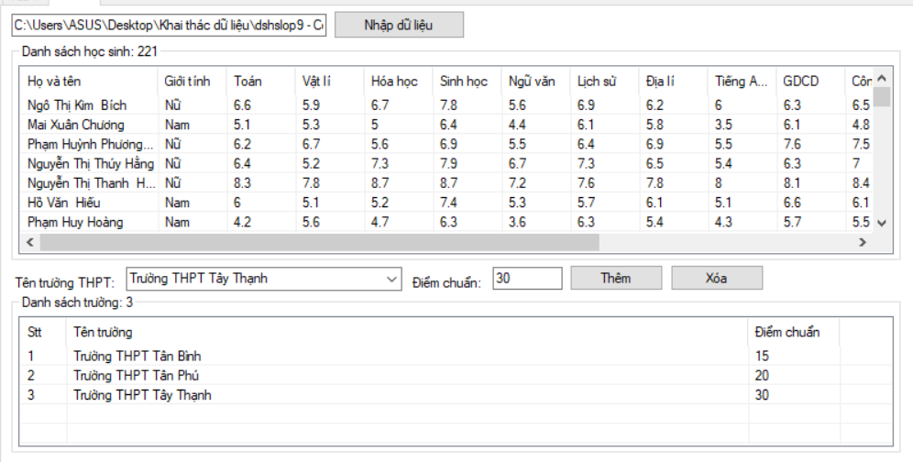
INPUT

Slide 9
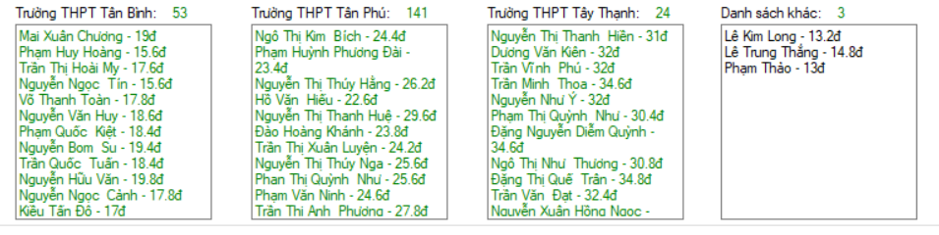
OUTPUT

Slide 10




DEMO

Slide 11


THANKS
Does anyone have any questions?

